Slide 1
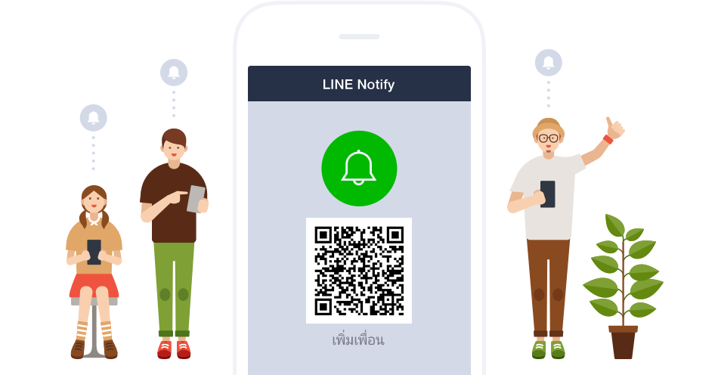
หัวข้อที่ 11
เรื่อง การใช้งานการแจ้งเตือนผ่านแอปพลิเคชัน Line
Notes:
หมายเหตุ: หากต้องการใช้รูปภาพอื่นบนสไลด์นี้ ให้เลือกรูปภาพแล้วลบออก จากนั้นให้คลิกไอคอนรูปภาพในพื้นที่ที่สำรองไว้เพื่อแทรกรูปภาพของคุณเอง

Slide 2
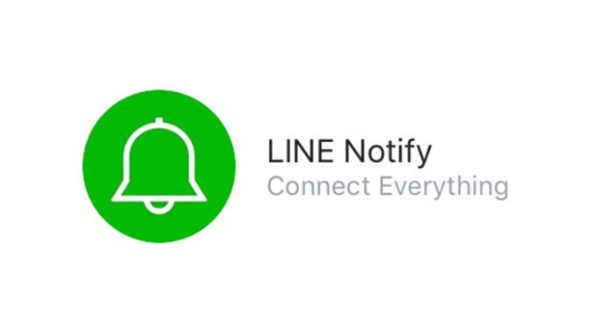
Line Notify คืออะไร
Line Notify เป็นบริการที่ทาง Line ได้เตรียมไว้ให้ในรูปแบบ API ให้กับเหล่านักพัฒนานั้นสามารถนำไปใช้ต่อยอด พัฒนาโปรเจค ที่มีความต้องการส่งข้อความในการแจ้งเตือนเข้าไปยังกลุ่มหรือบัญชีส่วนตัวได้

Slide 3
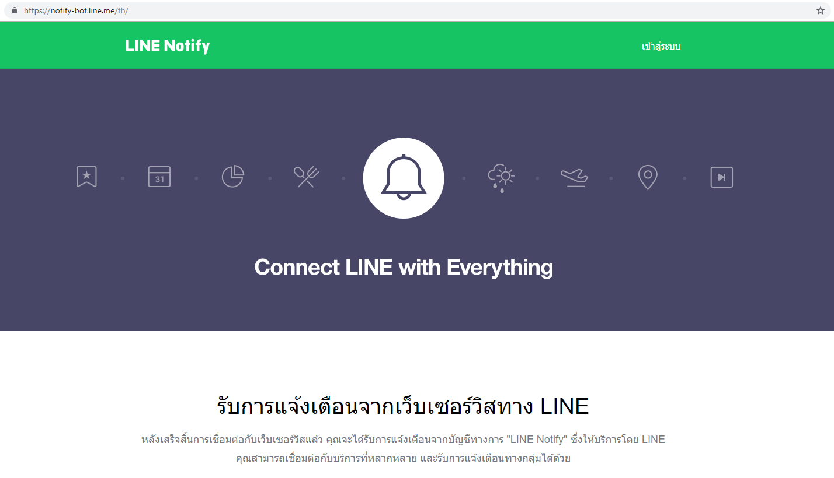
ขั้นตอนการออก Token Line
• เข้าเว็บ https://notify-bot.line.me/th/ หรือพิมพ์ Line Notify ในช่องค้นหาของ google

Slide 4
ขั้นตอนการออก Token Line
• คลิกที่ “เข้าสู่ระบบ”

Slide 5
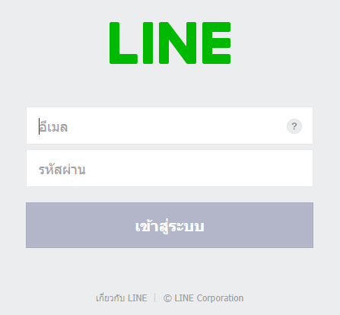
ขั้นตอนการออก Token Line
• เข้าสู่ระบบด้วยอีเมลที่ทำการเชื่อมต่อไว้กับแอปพลิเคชัน Line

Slide 6
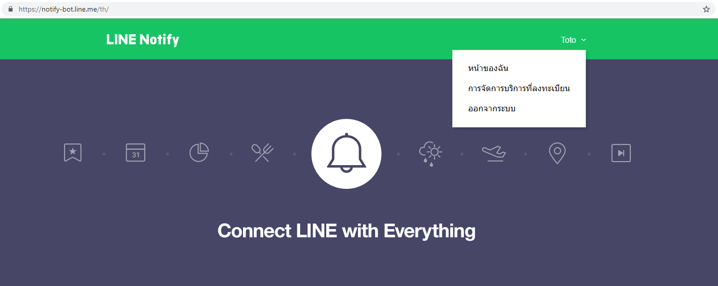
ขั้นตอนการออก Token Line
• คลิกที่ชื่อ Line (ที่บริเวณมุมบนขวา) จากนั้นให้คลิกที่หน้าของฉัน (My Profile)

Slide 7
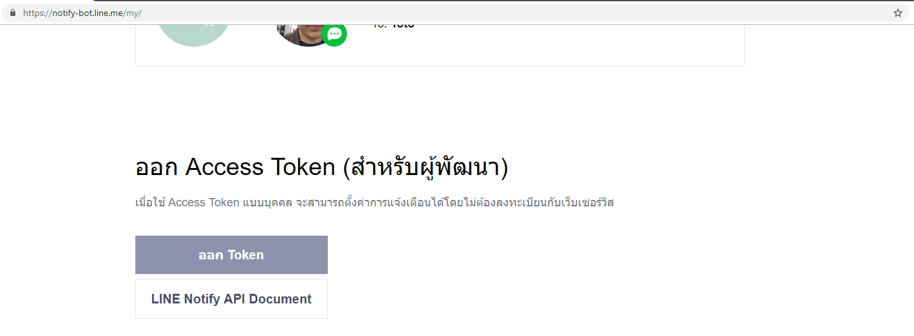
ขั้นตอนการออก Token Line
• เมื่อเข้าสู่หน้าของฉันให้ทำการเลื่อนลงมาจนเจอคำว่า “ออก Token” ให้คลิกไปที่นั่นได้เลย

Slide 8
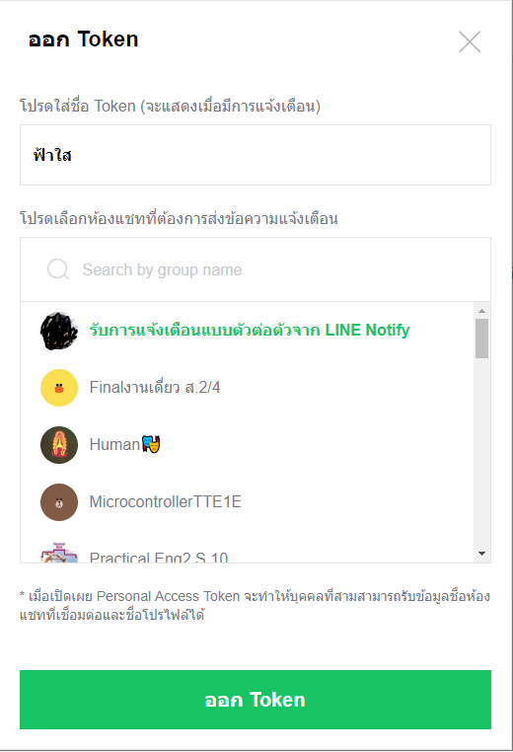
ขั้นตอนการออก Token Line
• เมื่อคลิกที่ออก Token จะมีหน่าต่าง “ออก Token” ปรากฏ ให้ทำการใส่ชื่อ Token ที่จะใช้ในการติดต่อ แล้วทำการเลือกแชทหรือกลุ่มที่ต้องการให้มีการแจ้งเตือน จากนั้นคลิกที่ “ออก Token”
กรอกชื่อที่จะใช้ติดต่อ
แชทส่วนตัวหรือกลุ่มแชทที่ต้องการให้มีการแจ้งเตือน

Slide 9
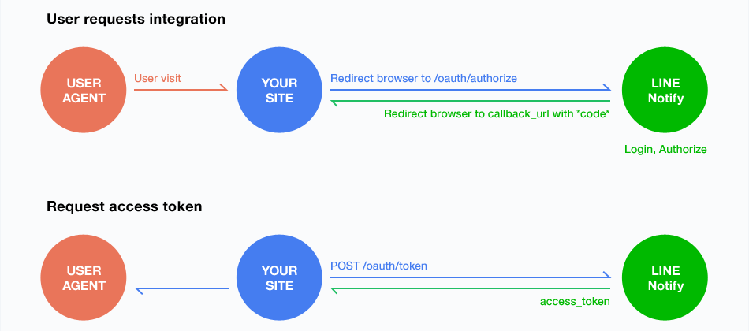
การใช้งานคำสั่งสำหรับเลือกโหมด Line Notify
การเชื่อมต่อระหว่าง NodeMCU กับ LINE Notify API เป็นการเชื่อมต่อแบบรับส่งข้อมูลกัน ไม่ต้องรออุปกรณ์อื่นเข้ามาเชื่อมต่อจะใช้โหมด Station
ใช้คำสั่ง WiFi.mode(WIFI_STA);

Slide 10


ฟังก์ชันย่อย คืออะไร
ฟังก์ชันย่อย คือ ฟังก์ชันที่สร้างขึ้นมาด้วยตัวของผู้เขียนเองหรือฟังก์ชันที่ถูกสร้างขึ้นมาให้ทำงานเฉพาะงานใดงานนึงและคืนค่าของงานนั้นกลับไปที่ฟังก์ชันหลัก

Slide 11
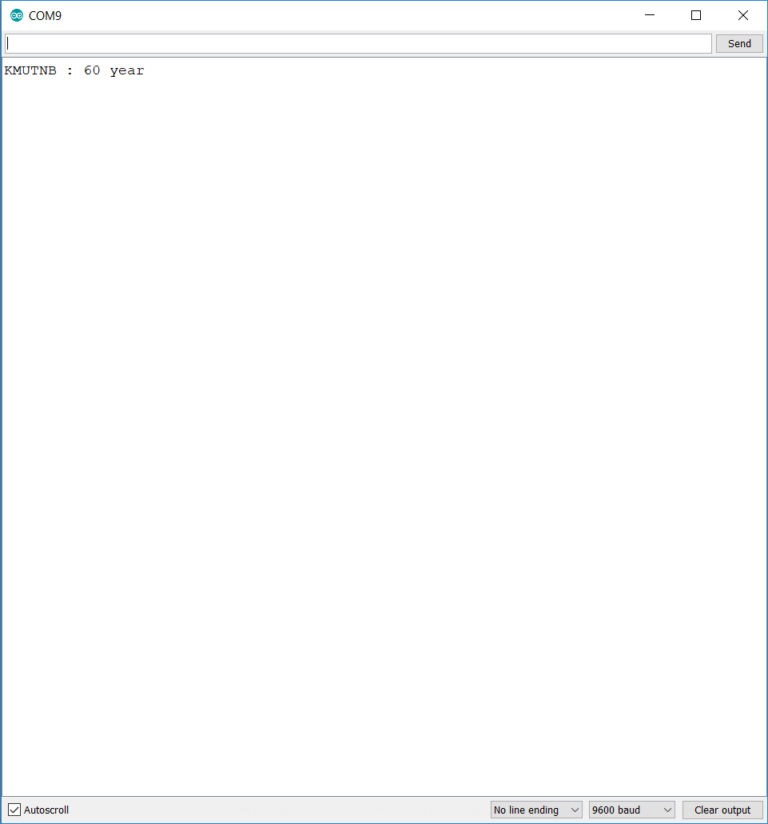
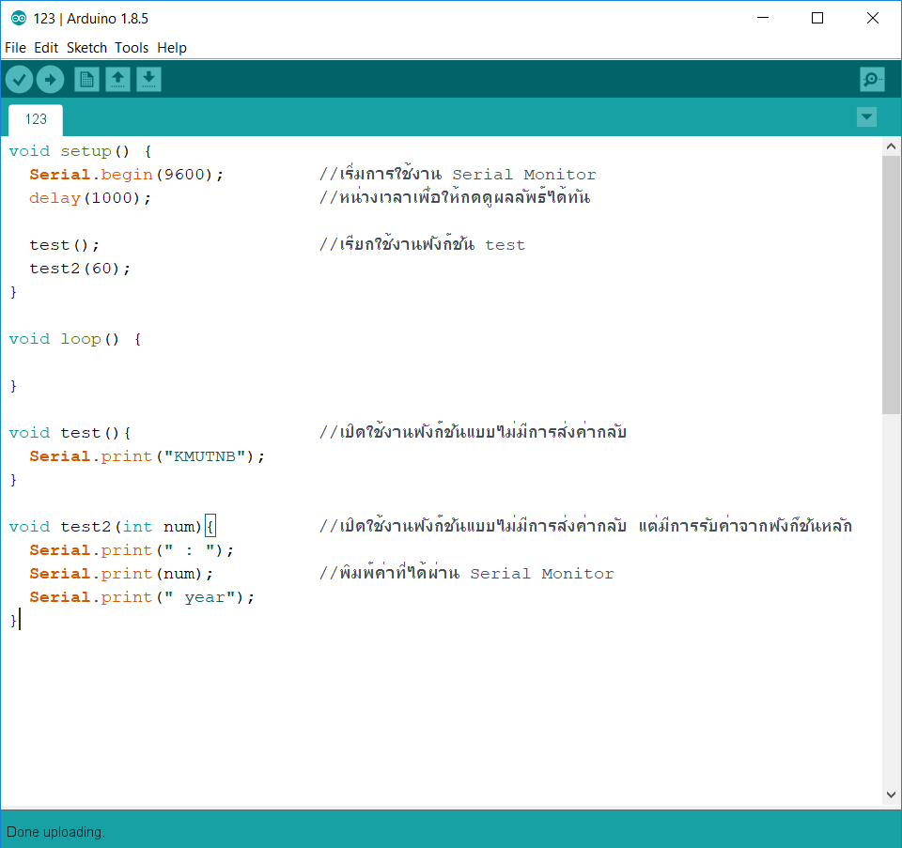
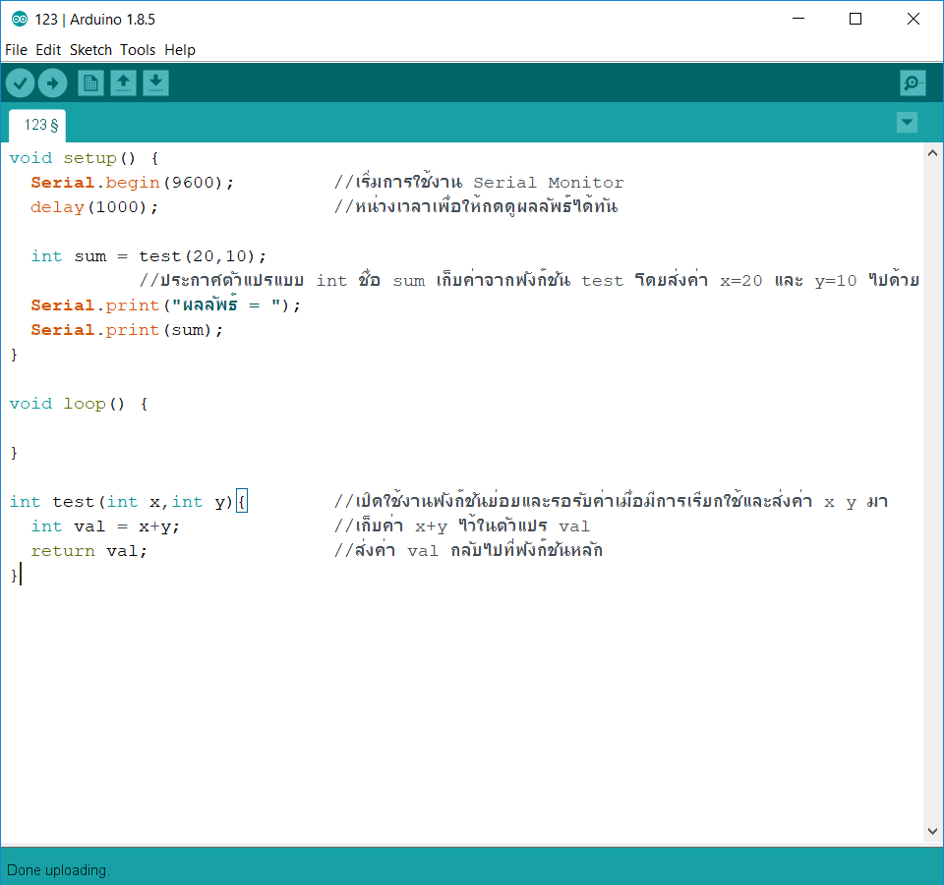
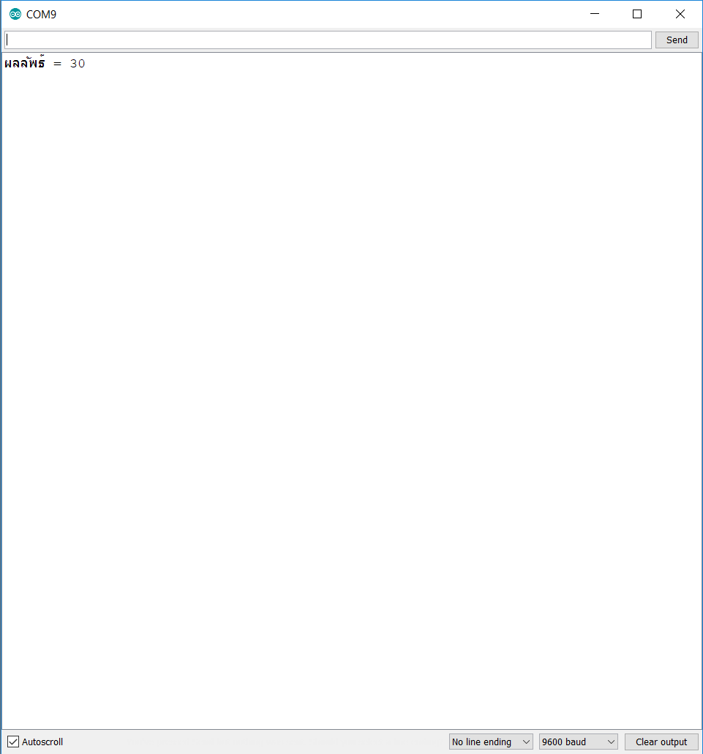
การใช้งานฟังก์ชัน
ฟังก์ชันตามลักษณะการใช้งานได้ 2 ฟังก์ชั่นหลักๆ คือ
1. ฟังก์ชันแบบที่มีการส่งค่าคืนมาฟังก์ชันหลัก
2. ฟังก์ชันแบบไม่มีการส่งค่าคืนมาที่ฟังก์ชันหลัก
x = 20 และ y = 10
ค่าของ num ที่นำไปเข้าฟังก์ชัน test2
ค่า num ที่นำมาแสดง
ค่าผลลัพธ์ที่ได้จาก x + y

Slide 12
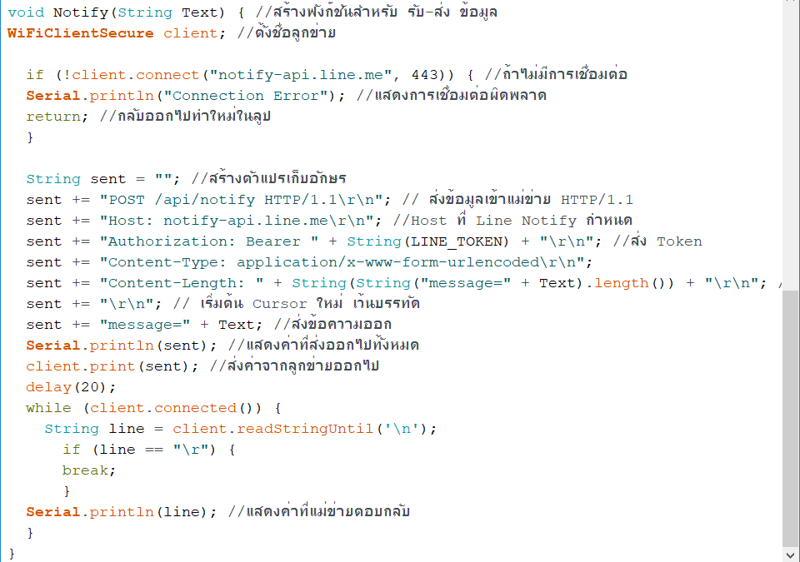
ฟังก์ชันสำหรับติดต่อกับ Line
2 บรรทัดนี้ใช้ในการตรวจสอบค่าที่ส่ง และ รับ ถ้ารับส่งกันไม่มีปัญหาแล้วสามารถลบออกจากโปรแกรมได้

Slide 13
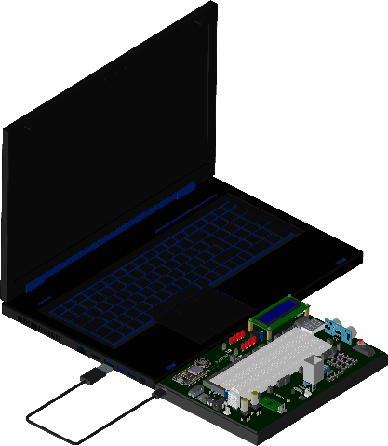
เขียนโปรแกรมแจ้เตือนผ่านแอปพลิเคชัน Line
ตัวอย่างที่ 1 ให้ส่งข้อความว่า “มาครับ” ไปที่แอปพลิเคชัน Line ทุกๆ 5 วินาที
ลักษณะการต่อสายใช้งานบนชุดบอร์ดทดลอง
การต่อใช้งานไม่ต้องต่อใช้งานร่วมกับอุปกรณ์ใด เพราะฉะนั้นให้ทำการต่อใช่งานบอร์ดทดลองเข้าที่คอมพิวเตอร์เพียงอย่างเดียว

Slide 14
เขียนโปรแกรมแจ้งเตือนผ่านแอปพลิเคชัน Line (ต่อ)
โปรแกรม ตัวอย่างการใช้งานฟังก์ชันย่อย แบบที่มีการส่งค่าคืนมาฟังก์ชันหลัก
#include <ESP8266WiFi.h>
const char* ssid = "IoT_Smart01";
const char* password = "12345678";
void Notify(String Text); //เรียกใช้ฟังก์ชันย่อยของ Line
#define LINE_TOKEN "Z8tmo4070jt8XGSwCV6Y6ana9G7AJ8yZkYLyNg4V8Nq"
//เก็บ Token Line ไว้ในตัวแปร LINE_TOKEN แบบคงที่
String TestText1 = "มาครับ"; //เก็บข้อความไว้ในรูปแบบ String
void setup() {
Serial.begin(9600);
WiFi.mode(WIFI_STA);
WiFi.begin(ssid, password);
Serial.print("Connecting");
while (WiFi.status() != WL_CONNECTED) {
Serial.print(".");
delay(500);
}
Serial.println();
Serial.print("connected: ");
Serial.println(WiFi.localIP());
}
void loop() {
Serial.println("Start");
Serial.println();
Notify(TestText1); //ส่งค่าในตัวแปร TestText1 ให้ฟังก์ชันย่อย
delay(5000);
}

Slide 15
เขียนโปรแกรมแจ้งเตือนผ่านแอปพลิเคชัน Line (ต่อ)
โปรแกรม ตัวอย่างการใช้งานฟังก์ชันย่อย แบบที่มีการส่งค่าคืนมาฟังก์ชันหลัก (ต่อ)
void Notify(String Text)
ฟังก์ชันนี้เป็นฟังก์ชันสื่อสารกับ Line ไม่ต้องเปลี่ยนแปลง
2
1
sent += "\r\n";
sent += "message=" + Text;
Serial.println(sent);
client.print(sent);
delay(20);
while (client.connected()) {
String line = client.readStringUntil('\n');
if (line == "\r") {
break;
}
Serial.println(line);
}}
void Notify(String Text) {
WiFiClientSecure client;
if (!client.connect("notify-api.line.me", 443)) {
Serial.println("Connection Error");
return;
}
String sent = "";
sent += "POST /api/notify HTTP/1.1\r\n";
sent += "Host: notify-api.line.me\r\n";
sent += "Authorization: Bearer " + String(LINE_TOKEN) + "\r\n";
sent += "Content-Type: application/x-www-form-urlencoded\r\n";
sent += "Content-Length: " + String(String("message=" + Text).length()) + "\r\n";

Slide 16
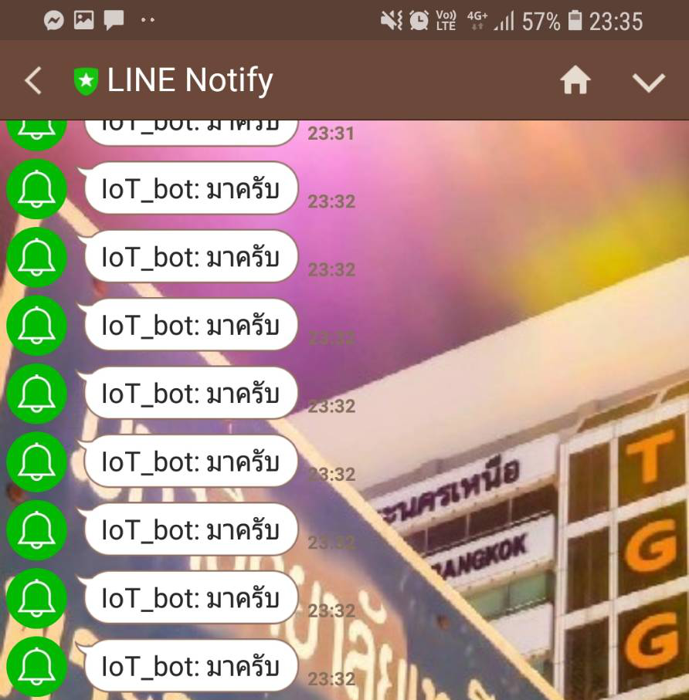
เขียนโปรแกรมแจ้งเตือนผ่านแอปพลิเคชัน Line (ต่อ)
เขียนโปรแกรมคอมไพล์ลงบอร์ดและดูผลลัพธ์ผ่านแอปพลิเคชัน Line ที่ตั้งไว้

Slide 17
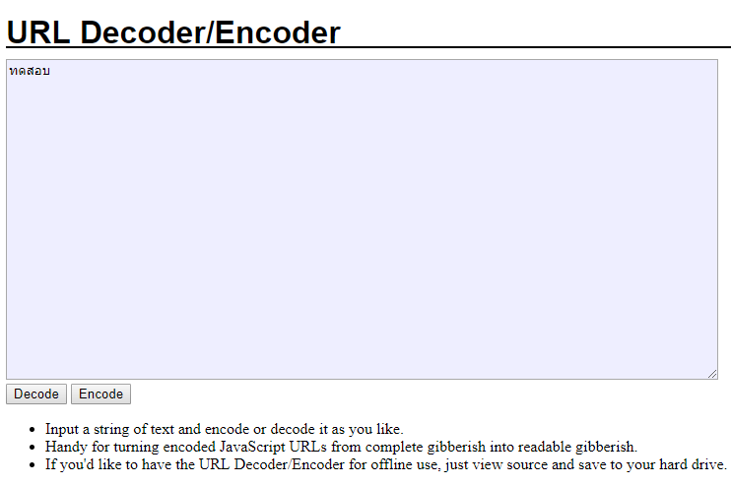
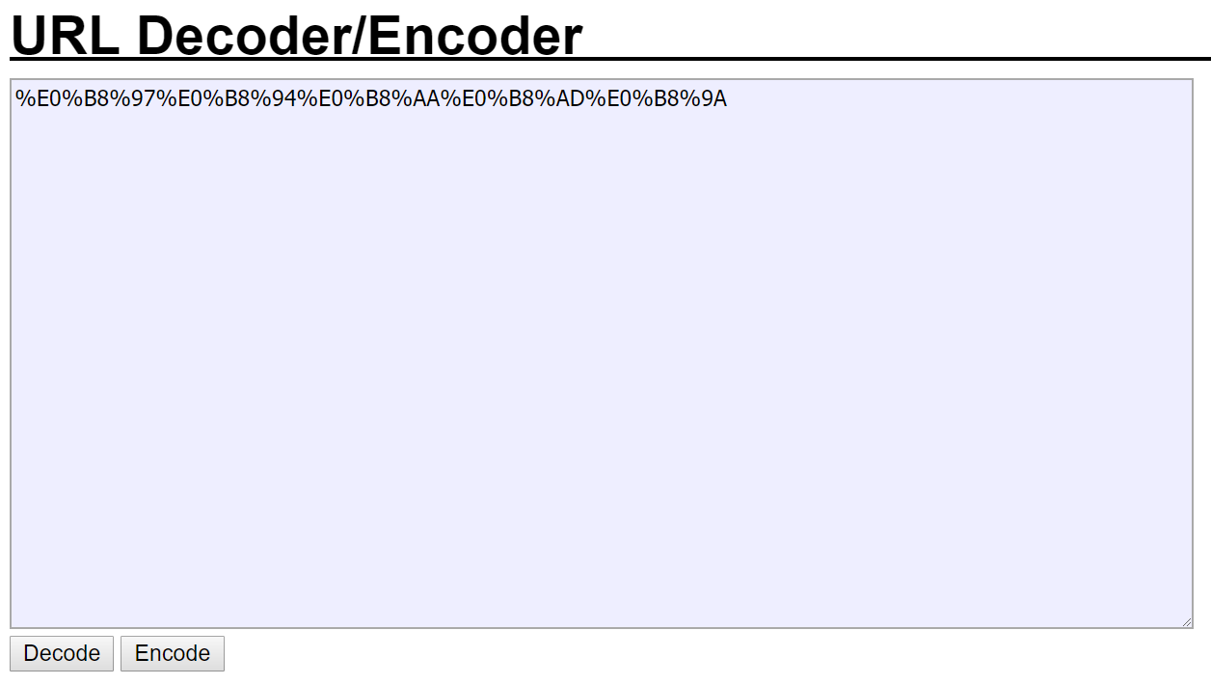
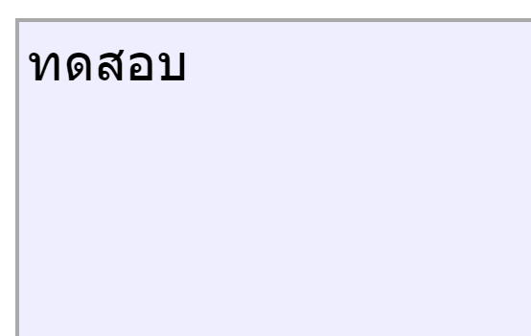
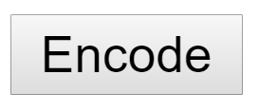
การส่งข้อความภาษาไทยผ่าน Line Notify
ถ้าเป็นเพียงการส่งข้อความภาษาอังกฤษหรือตัวเลข จะไม่มีปัญหาอะไรเลย ส่วนถ้าต้องการส่งข้อความภาษาไทยนั้นจำเป็นจะต้องทำการแปลงเพื่อทำการเข้ารหัส
เข้าเว็บ : https://meyerweb.com/eric/tools/dencoder/
ข้อความที่เข้ารหัสเก็บไว้ใช้ในการเขียนโปรแกรม
1) ใส่ข้อความที่ต้องการให้แสดง
2) กด Encode เพื่อเข้ารหัส

Slide 18
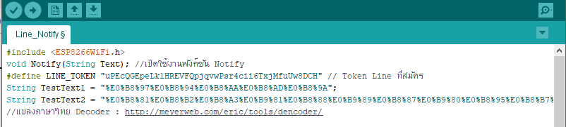
การส่งข้อความภาษาไทยผ่าน Line Notify (ต่อ)
นำข้อความที่เข้ารหัสมาใส่ในตัวแปรอักษร
ข้อสังเกต : จะใช้ตัวแปร String ในการเก็บข้อความ นำไปใช้ในการเรียกฟังก์ชันเพื่อใช้งานในคำสั่ง Notify(TestText);

Slide 19
การแปลงตัวเลขเป็นตัวอักษร
เนื่องจากการแจ้งเตือนไม่สามารถนำตัวแปรตัวเลขไปแจ้งไปทางไลน์ได้โดยตรง การที่จะแจ้งเตือนตัวเลขจะต้องใช้คำสั่งเพื่อแปลงค่าจากตัวแปร(ตัวเลข) ไปเป็น ตัวแปร(ตัวอักษร)
ตัวอย่าง
int x = 0;
String TextTest = String (x); //การแปลง x ไปเป็นตัวแปร String

Slide 20
สรุป
Line แอปพลิเคชันมีการพัฒนาให้สอดคล้องกับแพลตฟอร์ม IoT โดยการเข้ามาช่วยในเรื่องการแจ้งเตือนผ่านบริการ Line Notify โดยการจะใช้งานบริการนี้ สามารถตั้งค่าให้เป็นการส่งการแจ้งเตือนรายบุคคล (ส่วนตัว) และการแจ้งเตือนแบบกลุ่ม ซึ่งการติดต่อแอปพลิเคชัน Line จะต้องใช้การออก Token เป็นการเข้ารหัสเพื่อระบุการติดต่อ เหมือน Token ที่ได้จากแอปพลิเคชัน Blynk และโปรแกรมที่จะเขียนติดต่อ จะใช้ฟังก์ชันย่อย เพื่อให้สามารถแบ่งแยกการติดต่อกับแอปพลิเคชันและการทำงานได้

Slide 21


กิจกรรม
1. เมื่อมีความต้องการสื่อสารหรือต้องการการแจ้งเตือนผ่านแอปพลิเคชัน Line จะต้องร้องขอ Token จากอะไร ให้ผู้เข้ารับการฝึกอบรมเลือกข้อที่ถูกต้อง

Slide 22
กิจกรรม
2.ข้อควรระวังของการออก Token Line คืออะไร
ข้อควรระวัง : …………………………………………………………………………………………………………..

Slide 23
กิจกรรม
3. ให้เขียนโปรแกรมส่งข้อความผ่าน Line โดยให้ส่งตัวเลขไปแสดงบนแอปพลิเคชัน Line เริ่มต้นจาก 1และเพิ่มขึ้นที่ละ 1 ทั้งครั้งที่ส่ง
void Notify(String Text) {
WiFiClientSecure client;
if (!client.connect("notify-api.line.me", 443)) {
Serial.println("Connection Error");
return;
}
String sent = "";
sent += "POST /api/notify HTTP/1.1\r\n";
sent += "Host: notify-api.line.me\r\n";
sent += "Authorization: Bearer " + String(LINE_TOKEN) + "\r\n";
sent += "Content-Type: application/x-www-form-urlencoded\r\n";
sent += "Content-Length: " + String(String("message=" + Text).length()) + "\r\n";
sent += "\r\n";
sent += "message=" + Text;
Serial.println(sent);
client.print(sent);
delay(20);
while (client.connected()) {
String line = client.readStringUntil('\n');
if (line == "\r") {
break;
}
Serial.println(line);
}
}
#include <ESP8266WiFi.h>
const char* ssid = "………………………………………";
const char* password = "………………………………………";
void Notify(String Text);
#define LINE_TOKEN "………………………………………………………………………………………………"
String TestText1 = "ทดสอบ";
float x=0;
void setup() {
Serial.begin(9600);
WiFi.mode(WIFI_STA);
WiFi.begin(…………………, ……………………………);
Serial.print("Connecting");
while (WiFi.status() != WL_CONNECTED) {
Serial.print(".");
delay(500);
}
Serial.println();
Serial.print("connected: ");
Serial.println(WiFi.localIP());
}
void loop() {
Serial.println("Start");
String TestText2 = String(………………………………);
Notify(TestText1);
Notify(……………………………………);
Serial.println();
delay(1000);
}
โปรแกรม (Coding)
void Notify(String Text)
ฟังก์ชันนี้เป็นฟังก์ชันสื่อสารกับ Line
ไม่ต้องเปลี่ยนแปลง

Slide 24

เฉลยกิจกรรม
1. เมื่อมีความต้องการสื่อสารหรือต้องการการแจ้งเตือนผ่านแอปพลิเคชัน Line จะต้องร้องขอ Token จากอะไร ให้ผู้เข้ารับการฝึกอบรมเลือกข้อที่ถูกต้อง

Slide 25
เฉลยกิจกรรม
2.ข้อควรระวังของการออก Token Line คืออะไร
เนื่องจาก Token Line เปรียบเหมือนรหัสผ่าน และเป็นข้อมูลส่วนบุคคล
ข้อควรระวัง : …………………………………………………………………………………………………………..

Slide 26
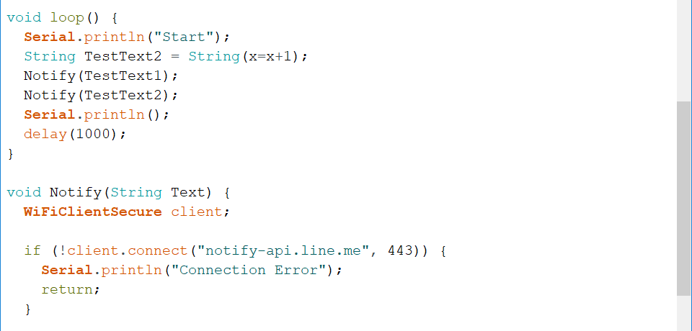
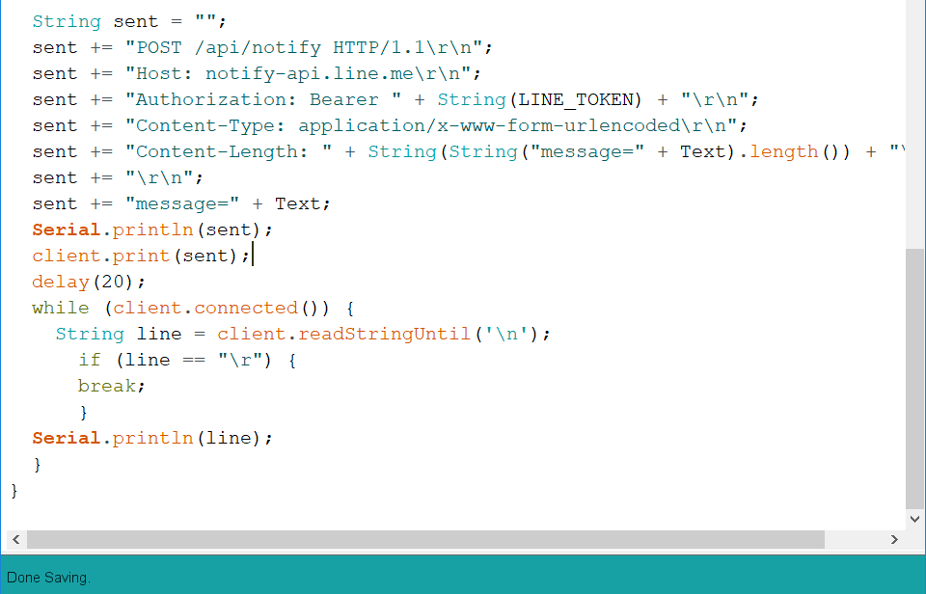
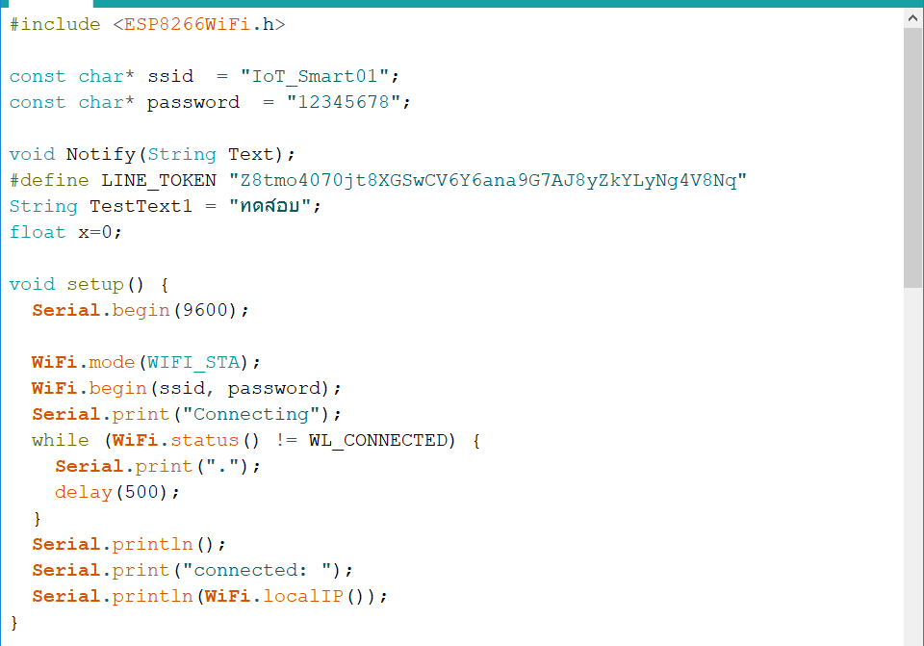
เฉลยกิจกรรม
3. ให้เขียนโปรแกรมส่งข้อความผ่าน Line โดยให้ส่งตัวเลขไปแสดงบนแอปพลิเคชัน Line เริ่มต้นจาก 1และเพิ่มขึ้นที่ละ 1 ทั้งครั้งที่ส่ง
โปรแกรม (Coding)

Slide 27

จบหัวเรื่องที่ 11

